Slide 1
ENGLISH REQUIREMENT FOR SCHOLARSHIP
Nurmaya, S.Kom, M.Eng
Dosen Prodi Teknik Informatika Universitas YARSI

Slide 3
Apakah English Language Proficiency Certificate (Sertifikat Kemampuan Berbahasa Inggris)
Wajib untuk daftar beasiswa luar negeri ??
KEBANYAKAN – WAJIB (ASIA, USA, EUROPE)

Slide 4
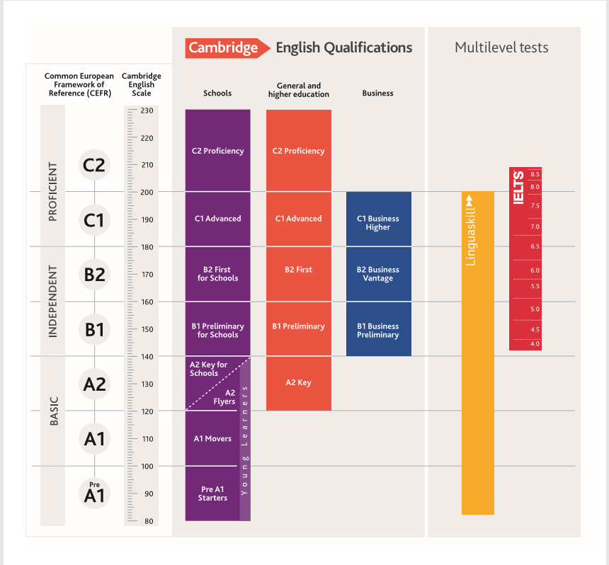
Common European Framwork of Reference
source :
https://www.cambridgeenglish.org/Images/cefr-diagram-december-2020.PDF

Slide 5
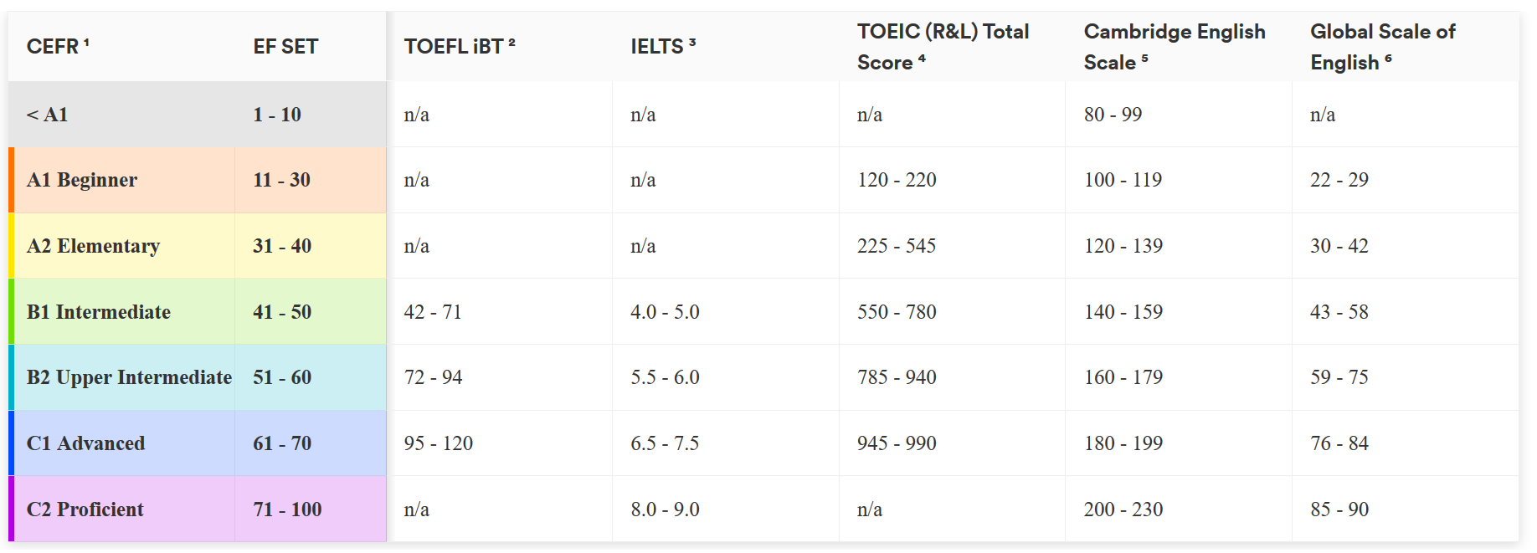
English Test Score Conversion
Note :
The classification levels (A1-Beginner through C2-Proficient) are from the CEFR. Score comparisons are based on individual test provider's websites using the CEFR as the main benchmark for comparison.
Compare TOEFL® Scores: https://www.ets.org/toefl/institutions/scores/compare/
IELTS and the CEFR: https://www.ielts.org/ielts-for-organisations/common-european-framework
Mapping ETS’ tests onto the CEFR: https://www.etsglobal.org/us/en/content/common-european-framework-reference-languages
Cambridge English Scale Score Converter: https://www.cambridgeenglish.org/scale-score-converter/
Pearson GSE Converter: https://www.english.com/gsescoreconverter/
source :
https://www.efset.org/english-score/

Slide 6
Bagaimana caranya mendapatkan
English Language Proficiency Certificate??
AMBIL TES BAHASA INGGRIS

Slide 7
TES BAHASA INGGRIS
TOEFL
IELTS
TOEIC
https://www.ets.org/toefl/
https://www.ielts.org/
https://www.ets.org/toeic

Slide 8
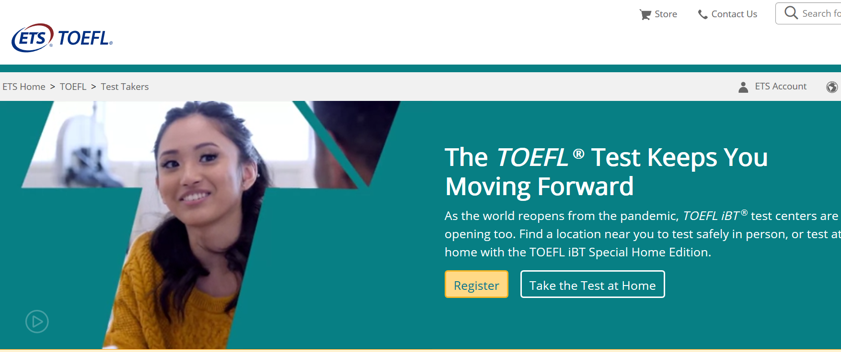
ETS TOEFL
Untuk beasiswa :
TOEFL iBT
TOEFL ITP
https://www.ets.org/toefl/test-takers/
Harga : $205 ( ~ Rp. 2,989,525)
Hasil Test : 6 hari setelah tes (dapat diakses online) (https://www.ets.org/toefl/test-takers/ibt/scores/getting/)
Format Tes : Online
https://www.ets.org/toefl_itp
Harga : Rp. 550,000
Hasil Test : 7 hari kerja setelah tes
Format Tes : Paper Based

Slide 9
ETS TOEIC
http://www.toeic.or.id/individual/
Harga Listening & Reading : Rp. 675,000
Harga Speaking & Writing : Rp. 1,452,000
Hasil Tes : 3 s.d 4 Minggu setelah tes
Format Tes : Online / Paper Based

Slide 10
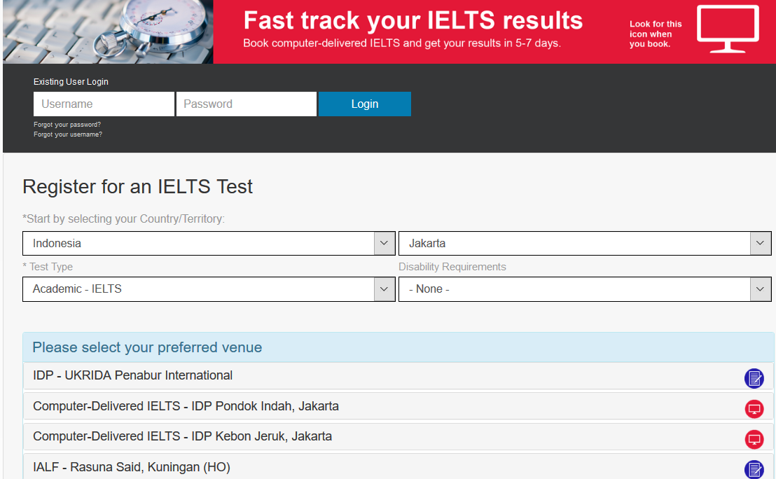
IELTS
Format Tes : Paper-Based atau Computer
Biaya Tes : $ 215 (~ Rp. 3,135,506 )
Hasil Tes : 5 – 7 Hari setelah tes (Computer)
13 hari setelah tes (Paper-Based)
https://my.ieltsessentials.com/IELTS
Notes:
dfdf

Slide 11
Tes Bahasa Inggris Manakah yang harus diambil??
Tergantung Syarat Beasiswanya

Slide 12
Persiapan mengambil Tes Bahasa Inggris
USAHA DAN DOA

Slide 13
Persiapan (USAHA)
Sudah lulus bahasa inggris level dasar/beginner
Tenses dasar (Vocabolary and Grammer)
Dapat membuat dan menterjemahkan kalimat baik (Writing Skill)
Cth :
I was watching when she came
What will you do if you do not pass the english exam
Memiliki kemampuan berbicara bahasa inggris (Speaking)
Dapat memahami percakapan bahasa inggris (Listening)
Notes:
dfdf

Slide 14
Persiapan (USAHA)
Pelajari tips2 mengerjakan soal-soal TOEFL / IELTS / TOEIC
Cari di google dan youtube banyaaakkkk
Latihan mengerjakan soal-soal TOEFL / IELTS / TOEIC
https://www.ets.org/toefl/test-takers/ibt/prepare/tests/
https://www.ieltsessentials.com/prepare/free-practice-tests
https://www.englishclub.com/esl-exams/ets-toeic-practice.htm
Notes:
dfdf

Slide 15
Persiapan (USAHA)
UANG
img source :
https://www.freepik.com/free-icon/indonesia-rupiah-currency-symbol_736225.htm#page=1&query=rupiah&position=36
Notes:
dfdf

Slide 16
DOA

Slide 17
Nurmaya, S.Kom, M.Eng
Nurmaya, S.Kom, M.Eng

